Slide 1
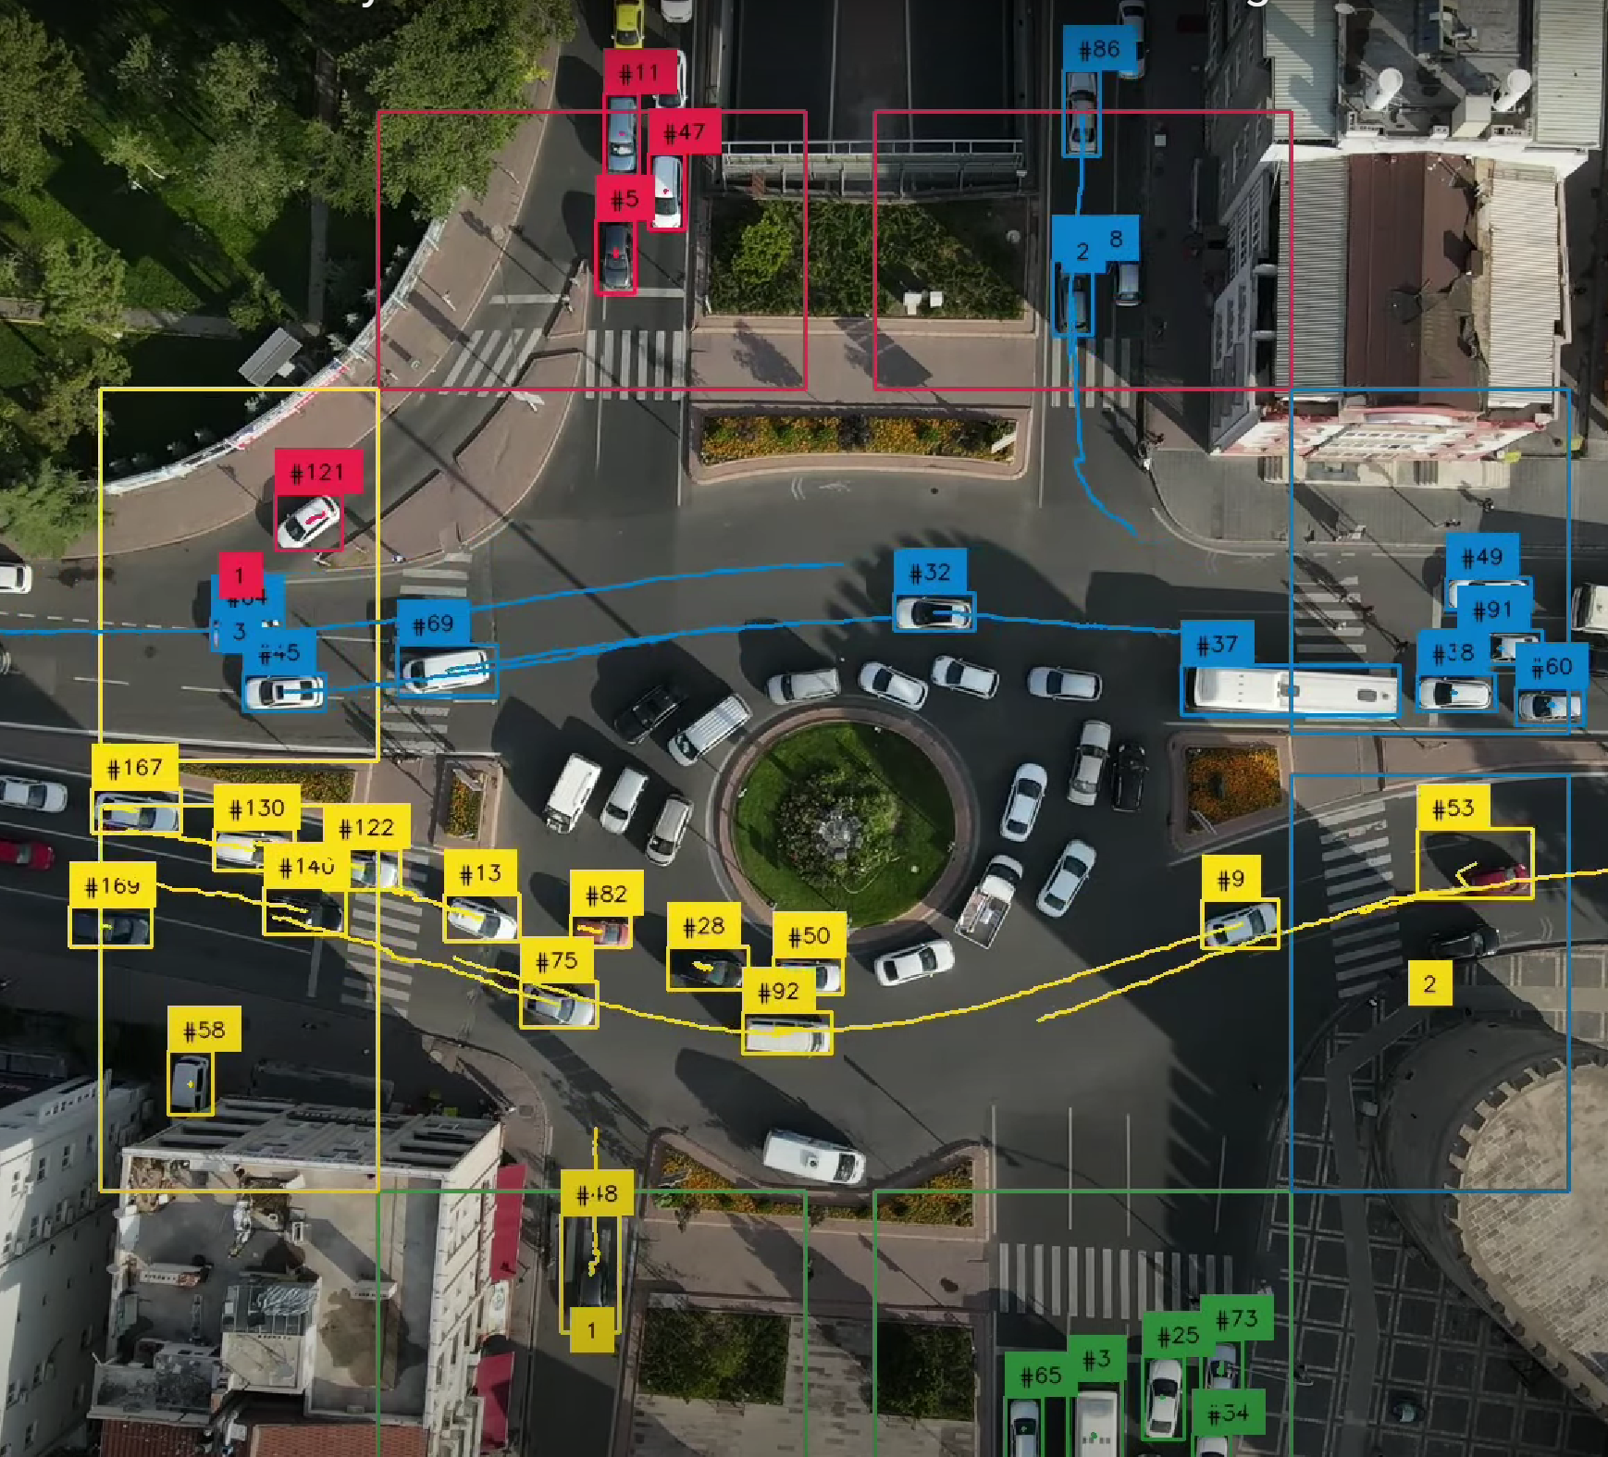
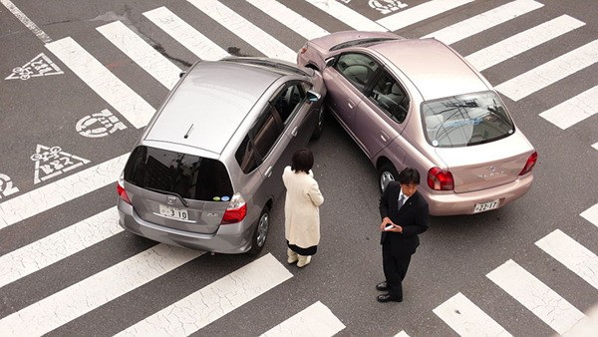
개요
CONTENT
차량 트래픽 관리 – YOLO v8
사고 감지 - YOLOX
Notes:
왼쪽(yolov8)은 사전학습된 모델 불러와서 사용했고, yolox는 모델 구조 불러와서 우리 데이터셋으로 학습시킴
모델을 2개로 나눠한 점 강조
이유: Task에 따라 나누고 싶기도 했고, 트레이닝한 모델이 잘못되었을 경우의 보험

Slide 2
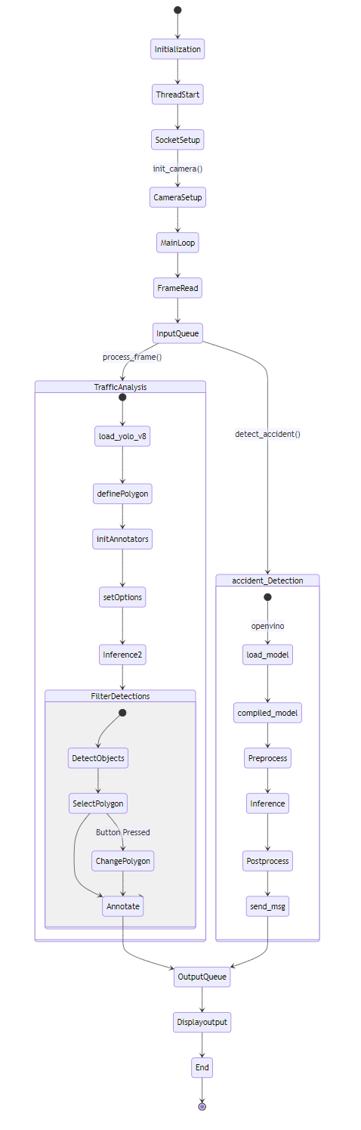
흐름도
CONTENT
Notes:
왼쪽이 차량 트래픽 관리 흐름도, 오른쪽이 사고 감지 흐름도
＂밑에는 니가 좀 이해하라고 써놓은거임 발표X”
Initialization: 시스템이 시작, 초기설정
ThreadStart: 멀티스레딩을 위한 스레드 시작
SocketSetup: led 제어를 위한 을 위한 소켓 통신 설정.
init_camera(): 카메라 초기화 함수가 호출
CameraSetup: 카메라 설정이 완료됩니다.
MainLoop: 주요 작업을 처리하는 메인루프 시작
FrameRead: 카메라로부터 프레임(영상)을 읽기
InputQueue: frame 2개 불러오기위해 읽은 프레임을 처리를 위한 입력 큐에 저장.
Process_frame(): 큐에 저장된 프레임을 처리하는 함수가 호출
TrafficAnalysis: 이미 학습된 모델인 yolov8 모델을 불러와서 트래픽 감지 작업을한다.
Load_yolo_v8: YOLO 버전 8이라는 객체 감지 모델 로드.
definePolygon: 감지 영역을 정의하는 폴리곤을 설정합니다.
initAnnotators: 주석(감지된 대상에 치는 박스)를 위한 설정을 초기화합니다.
setOptions: 1~5번 누르면 변경되는 폴리곤 영역 옵션 설정
Inference2: 추론(객체 감지)을 수행.
FilterDetections: 감지된 객체들 중 필터링 조건(class id = car =2)에 부합하는 것들을 선별.
DetectObjects: 객체를 감지합니다.
SelectPolygon: 1~5누르면 변하는 폴리곤 영역 선택 기능.
Button Pressed: 사용자가 버튼을 누르면 폴리곤을 변경가능.
ChangePolygon: 폴리곤이 변경됩니다.
Annotate: 감지된 객체에 주석(박스)을 달아 표시.
detect_accident(): 사고 감지를 위한 함수가 호출.
accident_Detection: 학습시킨 모델로 사고를 감지하기 위한 프로세스가 시작.
openvino: OpenVINO 툴킷을 사용하여 모델을 최적화하고 실행합니다.
load_model: 사고 감지를 위해 학습시킨 yolox openvino 형식의 모델을 로드.
compiled_model: 모델 컴파일.
Preprocess: 입력 데이터를 모델에 맞게 전처리.
Inference: 추론(사고 감지)을 수행.
Postprocess: 추론 결과를 후처리.
send_msg: 감지된 사고에 대한 twillo 메시지 전송을 위한 메시지(신호?)를 전송합니다.
OutputQueue: 처리 결과를 출력 큐에 저장.
DisplayOutput: frame 2개로 실시간 객체인식 처리 frame를 사용자에게 보여줌.
End: 시스템의 작업이 끝나고 프로세스가 종료.

Slide 3
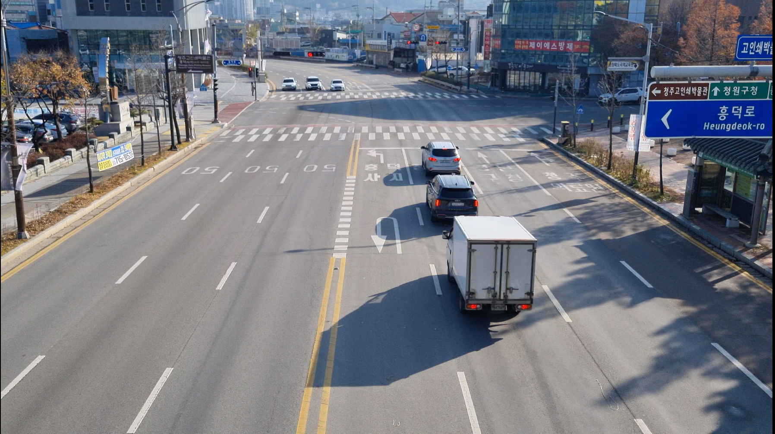
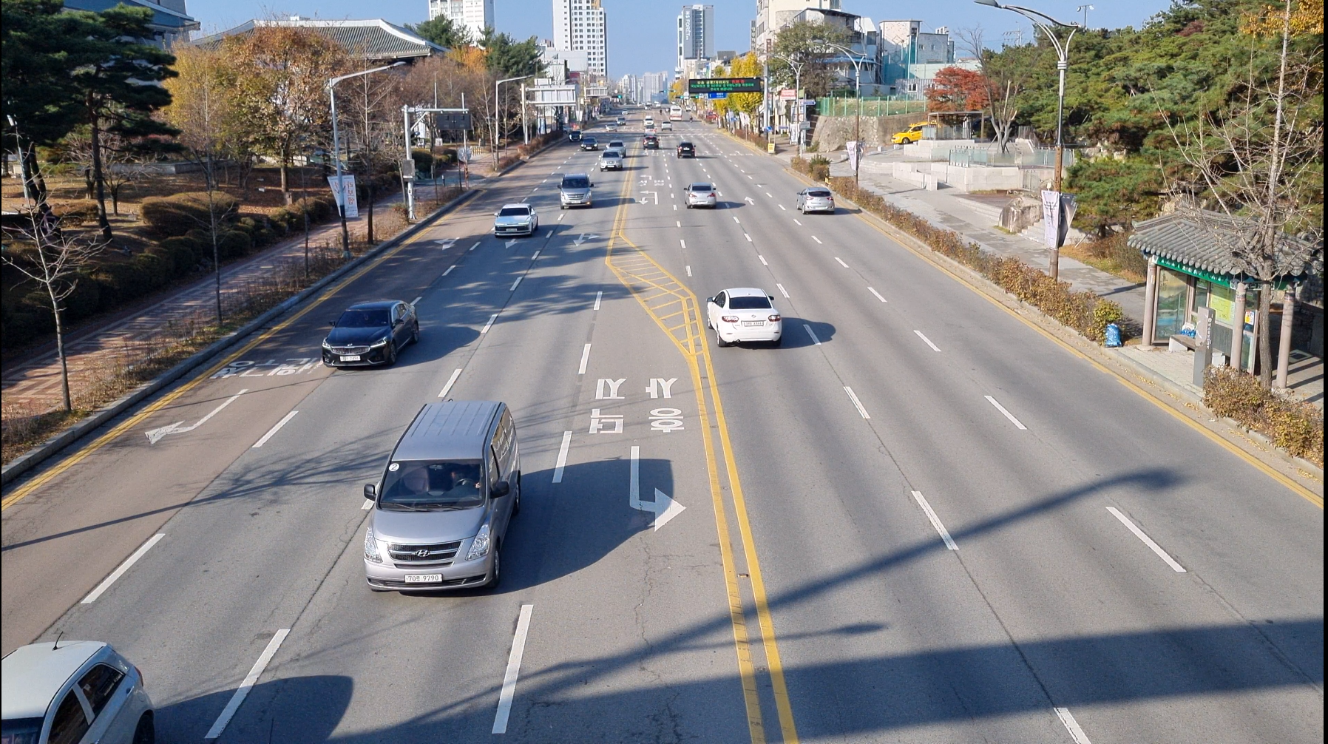
차량 트래픽 관리 – YOLO v8 : 테스트 환경
CONTENTS
CONTENT
직접 촬영한 영상으로 영상추론 및 실시간 객체인식
Notes:
너의 재량에 맡김 (기술적내용X)

Slide 4
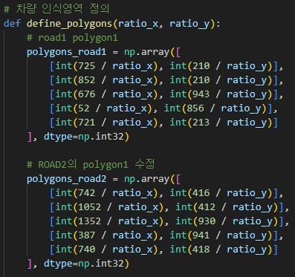
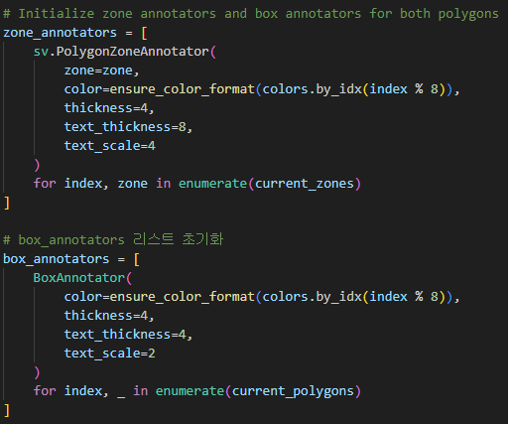
차량 트래픽 관리 – YOLO v8 : 폴리곤 구역 및 각종 옵션 설정
CONTENTS
CONTENT
도로 환경에 맞는 폴리곤(ROI) 정의
zone annotators 및 box annotators 객체 생성
Notes:
Supervision 라이브러리 이용하여 ROI 지정한 것이라고 생각하면 됨. Road 1부터 4까지 생성해놨음.
폴리곤(roi) 및 retangle(인식한 객체) 박스를 비디오 프레임에 그려주는 역할을 한다.

Slide 5
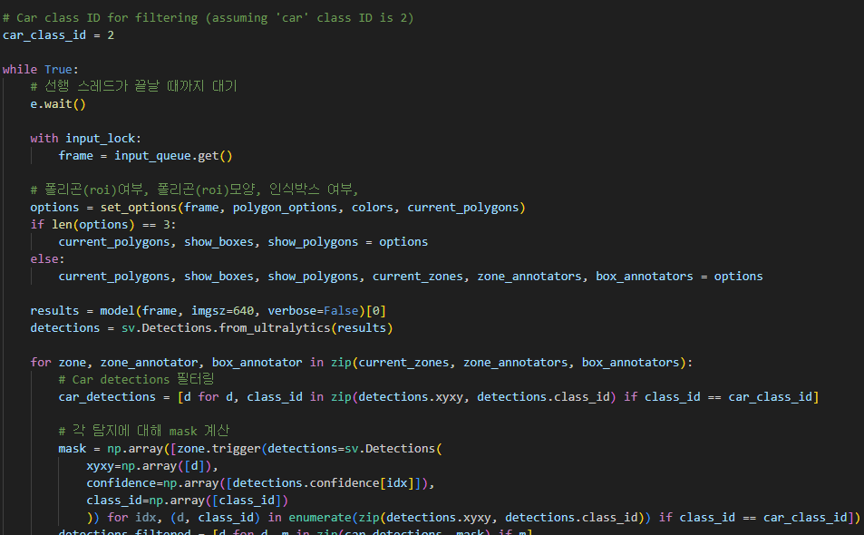
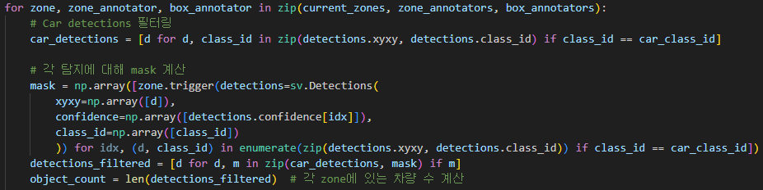
차량 트래픽 관리 – YOLO v8 : 영상에서 객체 찾기
CONTENTS
CONTENT
Notes:
폴리곤 내의 객체인식을 수행하는 함수 yolo 모델의 coco dataset의 class 2번이 car 이므로 car 만 인식하도록 id 설정해주어서 car class id = 2 인 물체만 필터링 하도록 설정
zone trigger 에서 각 차량 탐지에 대한 마스크 계산한다, 마스크는 차량이 해당 폴리곤 영역 내에 있는지 여부를 나타 내주는 이진배열
detection filtered 에서 마스크를 사용하여 해당 폴리곤 내 차량만 리스트에 저장해준다. Len(detection filtered)로 리스트 길이 계산해서 해당 폴리곤 영역내 차량의 개수를 계산

Slide 6
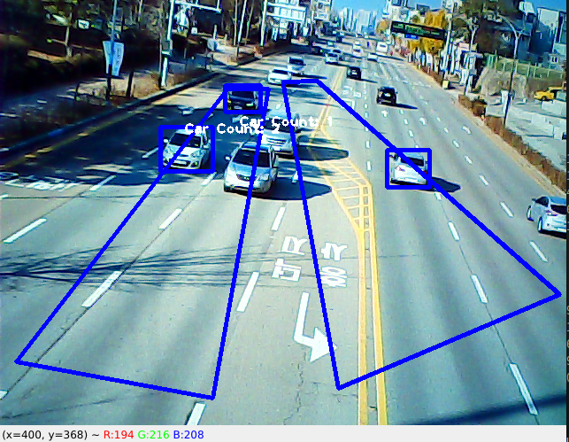
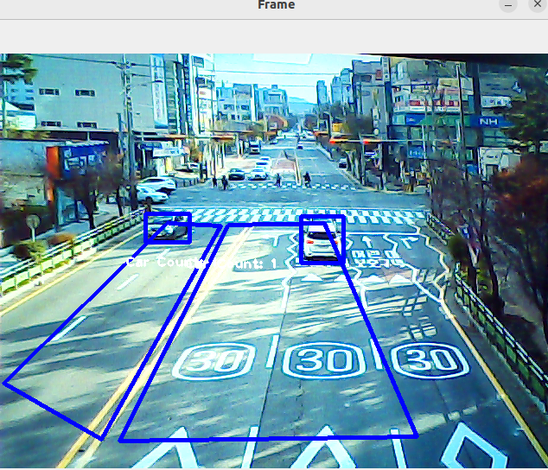
차량 트래픽 관리 – YOLO v8 : 폴리곤(ROI)
CONTENTS
CONTENT
환경에 맞는 폴리곤(ROI) 영역 설정
Notes:
Webcam을 통한 실시간 객체인식에서는 가시성을 위해서 박스 없애고 환경에 맞는 폴리곤(ROI)을 설정하여 변경

Slide 7
차량 트래픽 관리 – YOLO v8 : 해당 모델을 적용한 데모 영상
CONTENTS
CONTENT
https://clipchamp.com/watch/TZQIH2yxlb9
Notes:
폴리곤(roi)을 지정하고 그 영역 내에서만 객체인식 처리를 하여 차량의 대수 Count한 영상

Slide 8
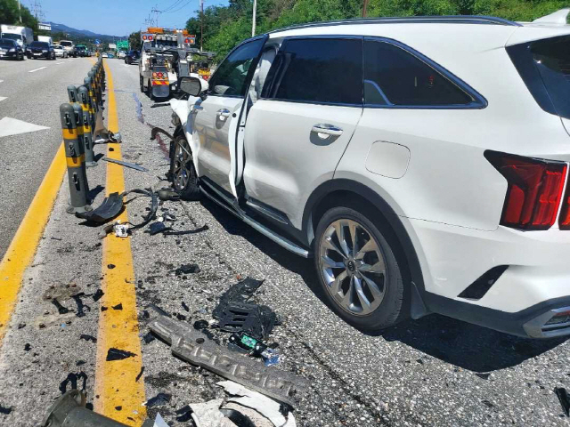
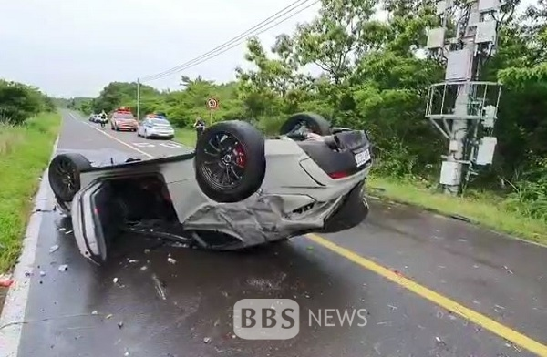
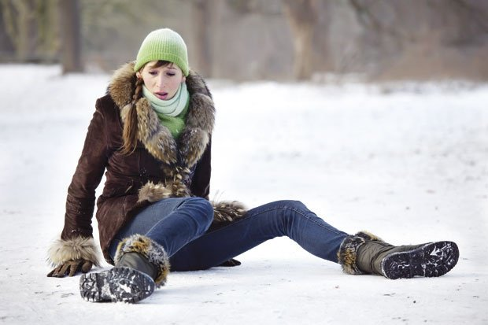
사고 감지 – YOLOX : 데이터셋
CONTENT
경미한 차량사고
단독사고 및 차 대 차 사고
중대한 사고
전복된 차량 및 중대한 사고
넘어진 사람
차 대 이륜차 및 차 대 사람 사고
Notes:
학습할 레이블들을 이렇게 3가지로 나누었다
각 레이블당 1000장 정도의 이미지를 가지고 학습했다

Slide 9

사고 감지 – YOLOX : 데이터셋 비율
CONTENT
65%
데이터셋 1
27%
데이터셋 2
8%
데이터셋 3
데이터셋 3
Label1 : 경미한 차량사고
Label2 : 중대한 사고
Label3 : 넘어진 사람
데이터셋 1
Label1 : 경미한 차량사고
Label2 : 중대한 사고
데이터셋 2
Label3 : 넘어진 사람
Notes:
데이터셋1과 데이터셋2는 각각 roboflow라는 사이트에서 사람들이 모아놓은 데이터셋을 가져온거고
데이터셋3가 직접 영상이나 사진을 모아 레이블을 추가한 데이터셋

Slide 10
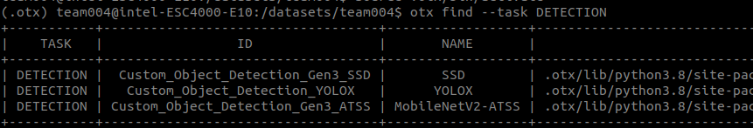
사고 감지 – YOLOX : 모델 학습
CONTENTS
CONTENT
YOLOX 모델 사용
Train : 70
Val : 10
Test : 20
batch_size = 8
Num_iters = 200
Learning_rate = 0.0002
Accuary(정확도)
Notes:
여러 모델 중에 YOLOX를 선택 / 이유: 3가지 다 학습시켰을때 YOLOX가 가장 나은 모습을 보임
학습한 파라미터는 이런식으로 ← 이유 굳이 설명X

Slide 11
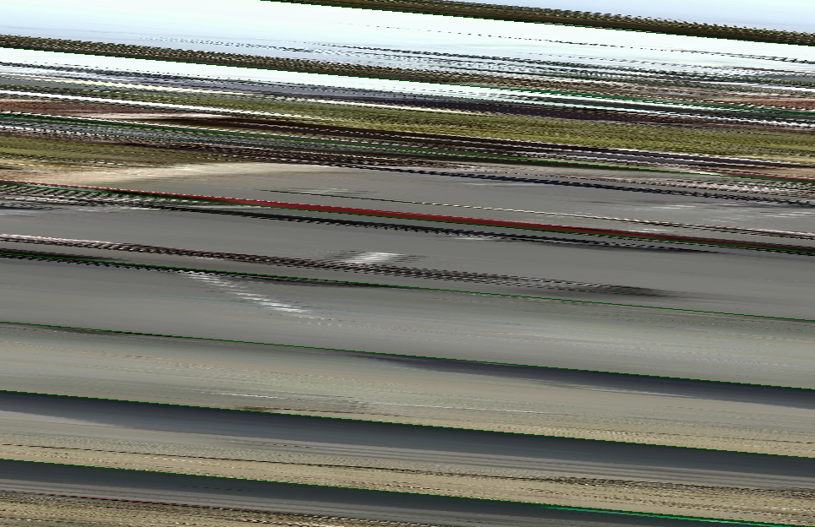
사고 감지 – YOLOX : 학습된 모델 데모영상
CONTENT
Notes:
이렇게 학습시킨 모델을 영상에 적용해봄

Slide 12
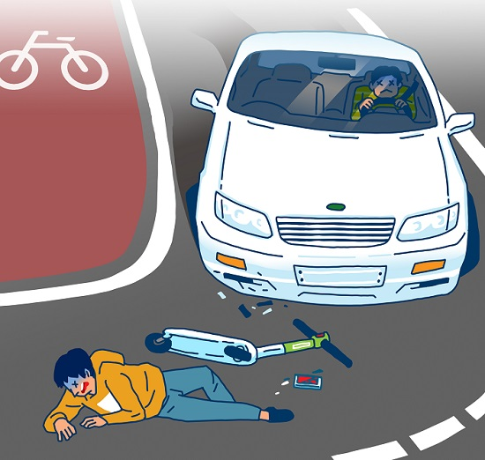
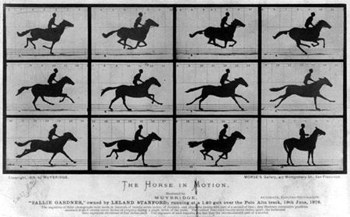
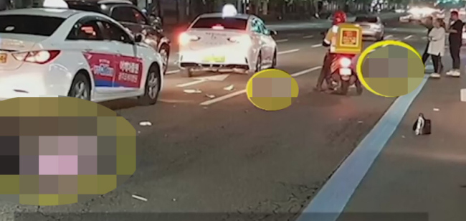
사고 감지 – YOLOX : 한계점
CONTENT
실제 영상 환경에 맞지 않는
데이터 이미지
연속된 프레임에 대한 학습 부족
멀티 레이블의 부족
차량사고(중대, 경미)
+
넘어진 사람
같이 나오는 이미지 데이터 부족
사고 관련 데이터의 부족
연령제한부터 모자이크까지
Notes:
학습된 모델에 대해 detectio을 잘 하지 못하는 증상을 보였는데
저희 나름 생각하기로는 3가지 문제가 있었다
첫째, 실제 적용할 환경은 연속된 프레임이 흘러들어오는 환경임에도 학습시킬 이미지 데이터가 너무 비연속적인 이미지들 뿐이었다
둘째, 차량사고관련 이미지 데이터와 넘어진 사람관련 데이터가 같이 있는 이미지 데이터가 거의 없다. 그래서 2레이블 혹은 3레이블이 동시에 나오는 프레임이 있으면 전부 detection하지 못함
셋째, 사고관련 데이터가 현저히 부족함, 너무 잔인한 탓에 구하기 힘들고 구한다고해도 모자이크 처리가 되어있는 등 온전한 이미지 데이터를 찾기 힘듦

Slide 13
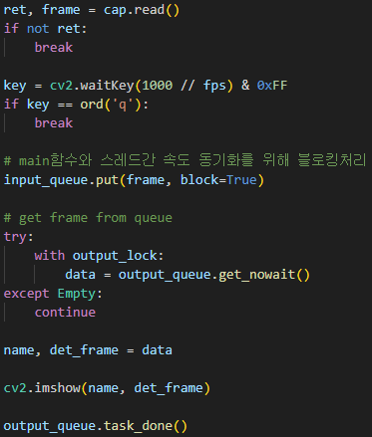
통합 : Main함수
CONTENTS
CONTENT
frame
thread1
Input_Queue
thread2
Traffic
Detect
Accident
Detect
Output_Queue
imshow
Notes:
2가지 모델을 하나의 캠으로 동시에 사용하기때문에 멀티 스레드를 통해 스레드당 하나의 모델을 적용하게 함
동일한 frame을 공유할수있는 스페이스인 큐에다가 넣었는데 큐에 접근할때는 번갈아가며 접근할 수 있도록 스레드 이벤트를 추가해서
제일 느린 thread2(사고감지)의 작업이 선행되고 뒤이어 thread1(트래픽관리)이 접근해서 작업할 수 있도록 함
Main에서 frame을 큐에 넣을 때도 웹캠의 프레임이 흘러들어오는게 압도적으로 빨라서, 큐의 사이즈를 정해서 다 찼으면 블로킹이되도록 하여 스레드1,2와 메인함수간의 속도를 동기화함

Slide 14




통합 : 환경 설정
CONTENTS
CONTENT
Opencv-python – 4.8.1.78
Openvino-2023.2.0
Supervision – 0.16.0
Ultralytics-8.0.211
Python final.py [CPU or GPU] [videopath]
Notes:
라이브러리 4개, 실행하는 방법(하단)

Slide 15
통합 : 영상 테스트
CONTENTS
CONTENT
https://clipchamp.com/watch/jSr9qMYNIvi
Notes:
종합적으로 다 동작하는 모습
(우리 최종 결과물이니까 석환이 내용 뒤쪽으로 놔줘)

